Slide 1
CRISPR screen and single cell
Chuangeng Chen
2020-07-17

Slide 2

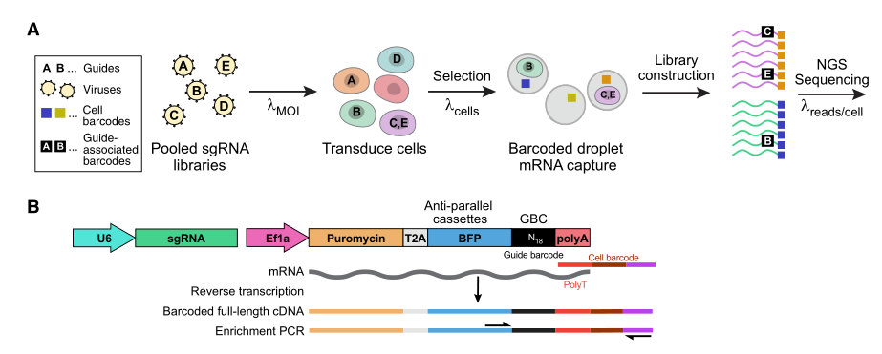
通过分析免疫细胞和细胞系中的200,000个细胞，重点研究调节树突状细胞对脂多糖(LPS)反应的转录因子。

Slide 3
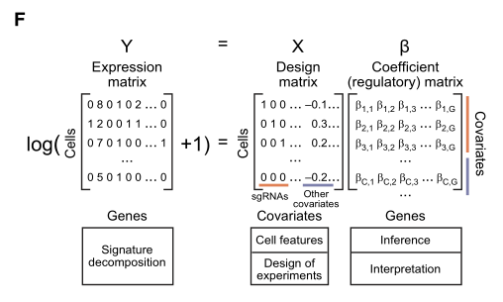
MIMOSCA
评估permutation对基因表达的影响
elastic net regularization
CRISP-seq, Mosaic-seq，and CROP-seq

Slide 4
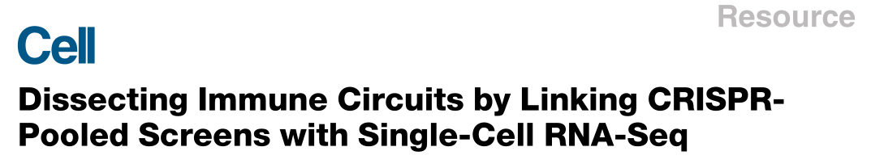
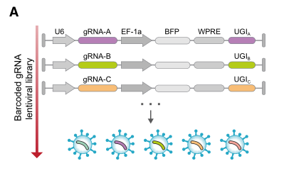
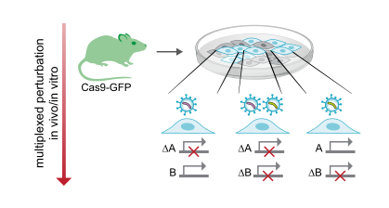
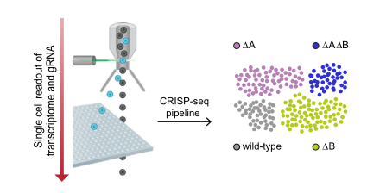
CRISP-seq
重建控制髓系细胞分化及其对病原体反应的调控网络

Slide 5
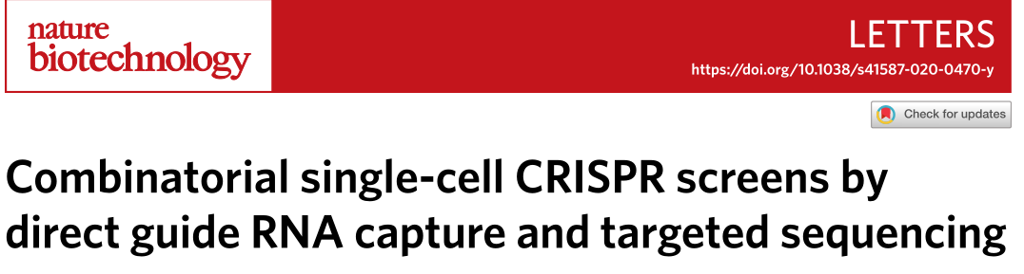
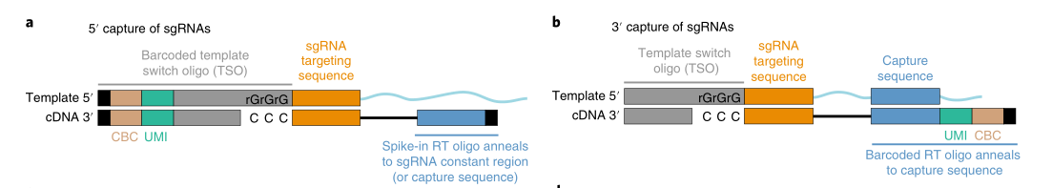
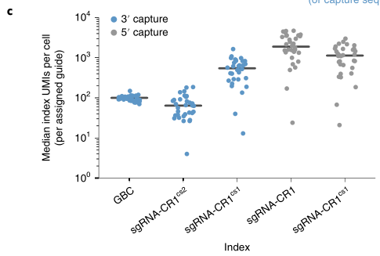
Perturb-Seq

Slide 6
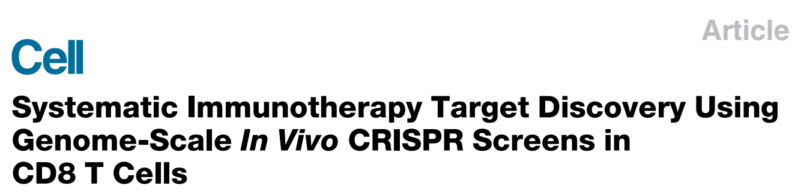
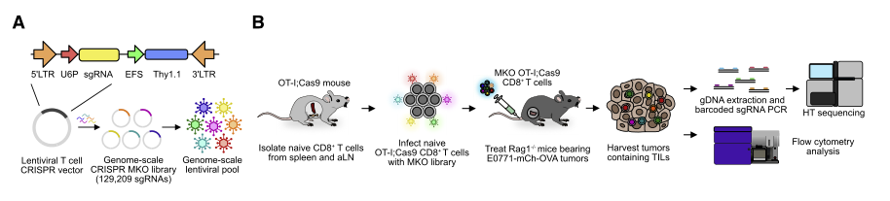
渗透和脱颗粒筛选集中在RNA解旋酶Dhx37上。Dhx37基因敲除可增强抗原特异性CD8T细胞体内抗三阴性乳腺癌的疗效。对小鼠和人CD8T细胞的免疫学研究表明，DHX37抑制效应器功能、细胞因子的产生和T细胞的激活。转录图谱和生化揭示了DHX37在调节NF-kB中的作用。这些数据证明了免疫治疗靶点发现的高通量体内遗传筛选，并确立了DHX37作为CD8T细胞的功能调节因子。

Slide 7
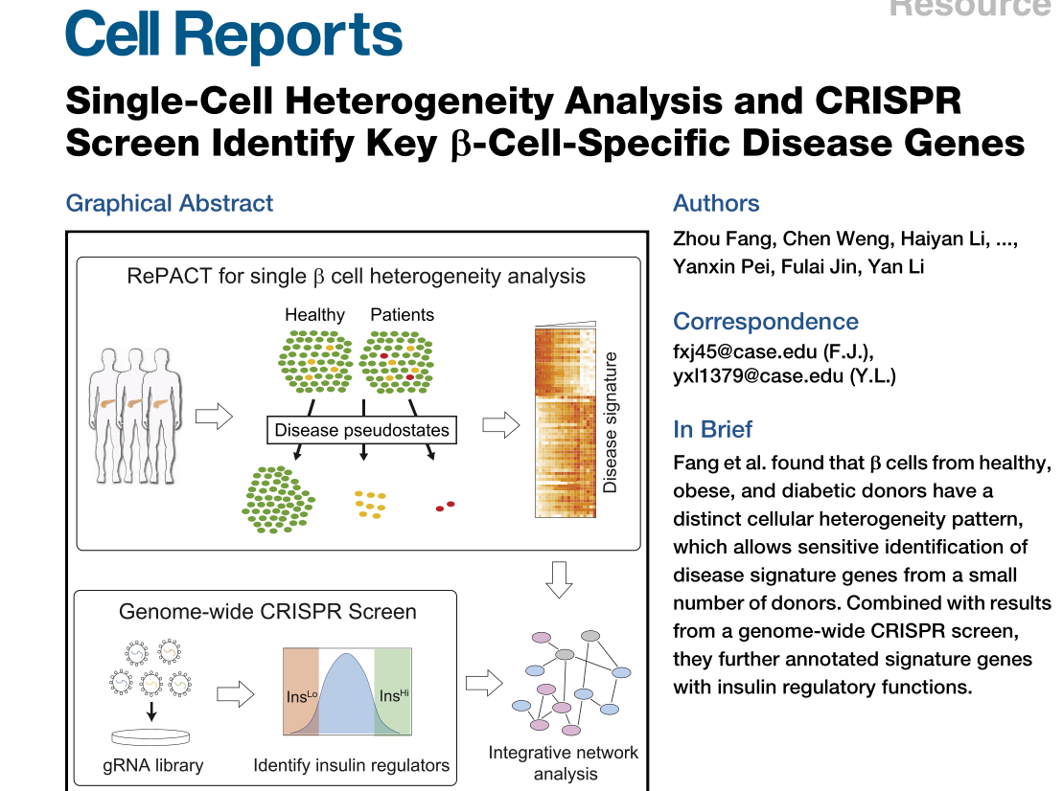
cohesin loading complex and the NuA4/Tip60 histone acetyltransferase complex in regulating insulin transcription and release.

Slide 8
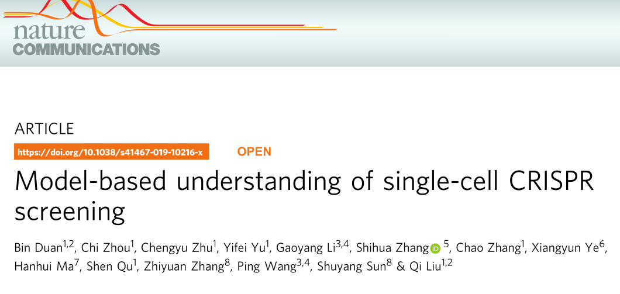
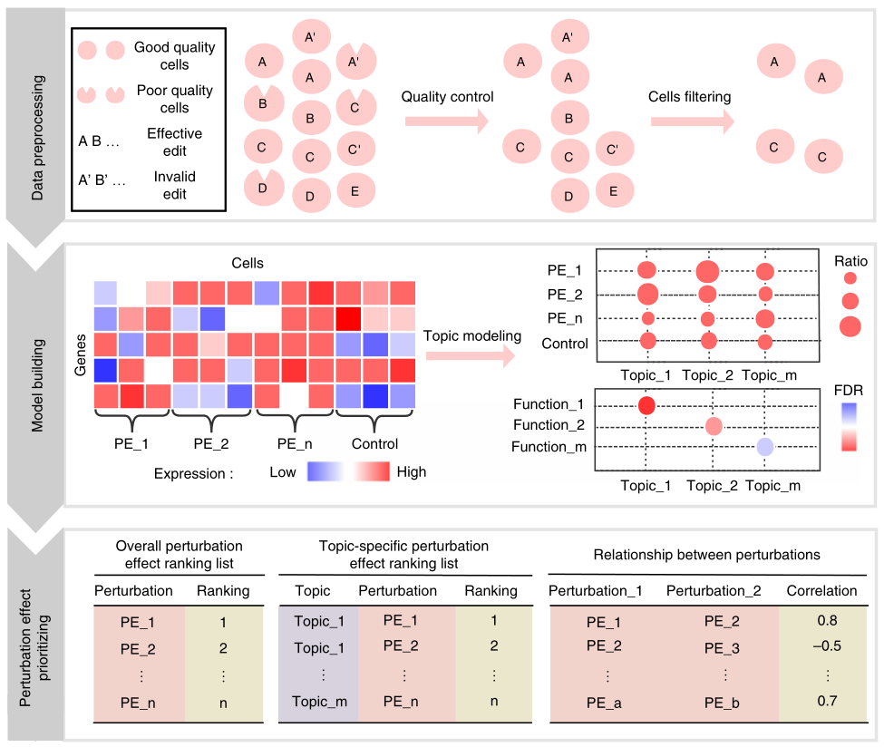
three steps for single-cell CRISPR screening data analysis ：
data preprocessing,
model building,
and perturbation effect prioritizing.

